Slide 1
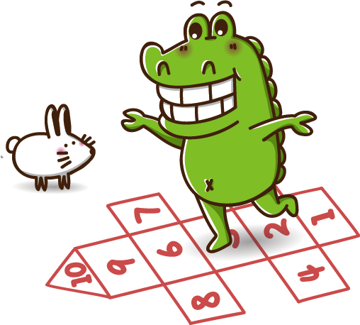
如何 查字典

Slide 2
認識字典
正 面
背 面

Slide 3
前後內頁都是部首頁
按筆畫可以找到部首
但是我們現在要先學注音查字法

Slide 4
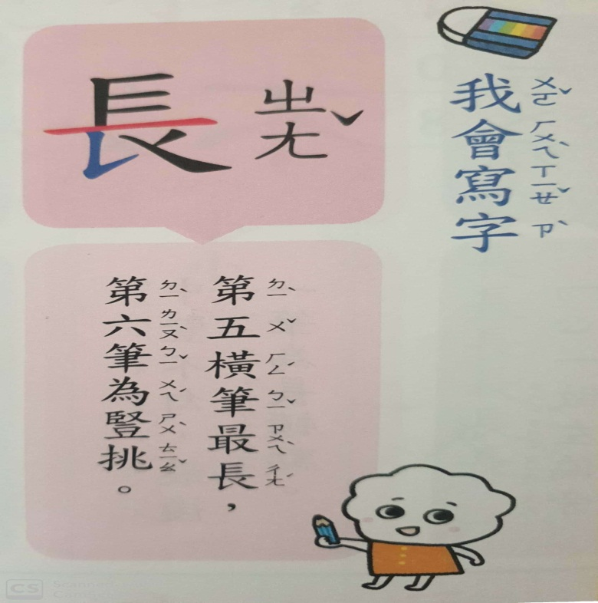
怎麼找到【長】這個字

Slide 5
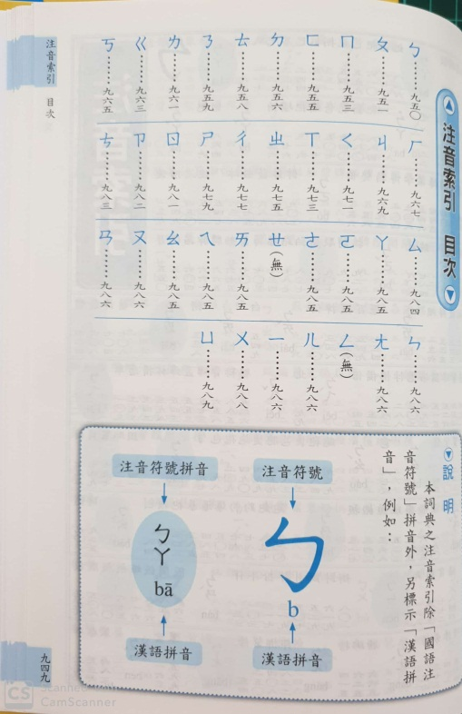
從背面翻到注音符號檢索表
在這裡
在貼標
籤這頁
找到ㄓ
往後翻到975頁

Slide 6
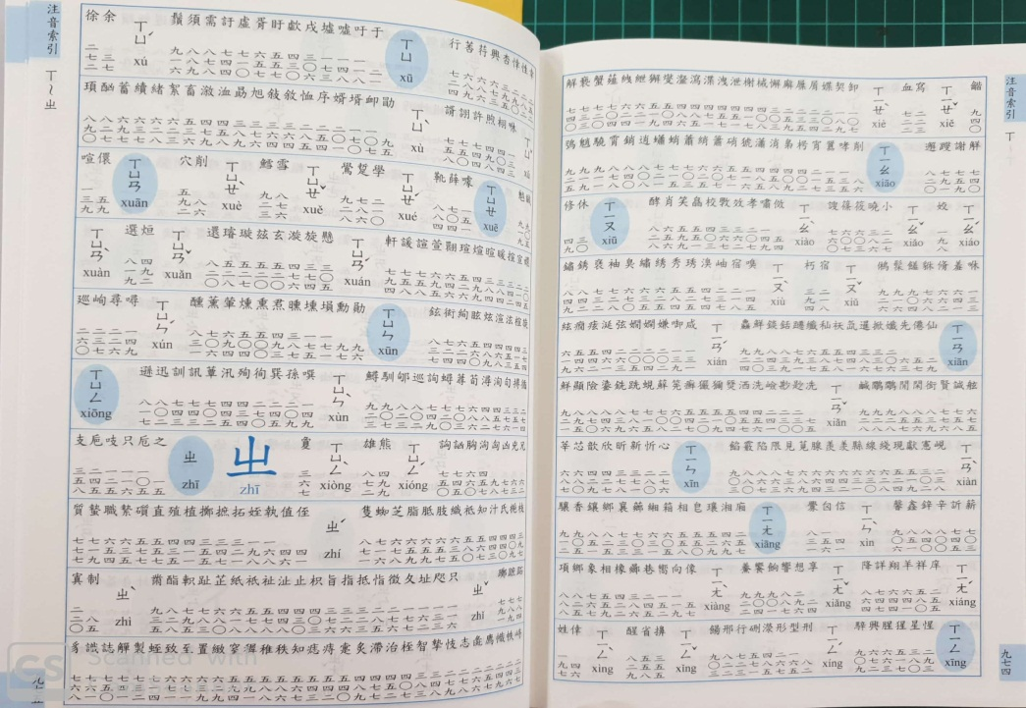
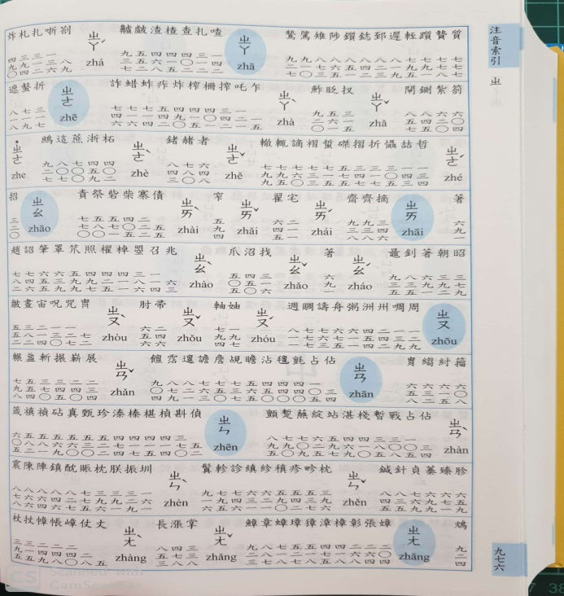
怎麼找到長的頁數呢?
在975頁找到ㄓ，然後翻到下一頁找到長音的地方，找到長在853頁
翻下一頁
在這裡

Slide 7
困難的挑戰來囉!
字典翻回正面
記住853的頁數
開始翻到853頁
●要幾百幾百的翻喔!

Slide 8
在957頁就會看到【長】
還會發現「長」部只有「長」一個字而已!
找
到
囉

Slide 9
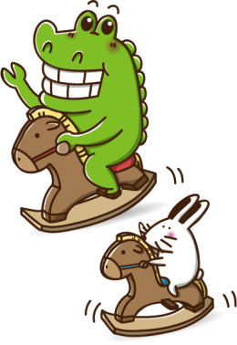
●仔細看內容
四個字的叫做成語
有好多造詞

Slide 10
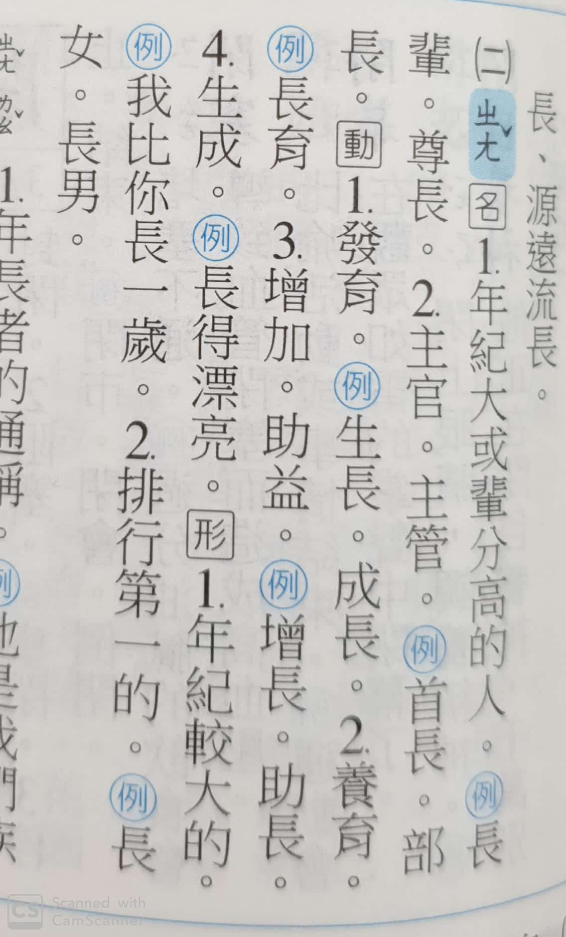
更多的內容仔細看
可以看到二個長的發音
長 和 長

Slide 11
恭喜你 學會囉

